Slide 1

.NET在大数据和人工智能项目中的
应用实践
魏琼东
.Net西安社区

Slide 2

目录
1
背景
2
整体架构
3
.NET的应用
4
其他技术应用
5
应用效果

Slide 3
1
背景

Slide 4
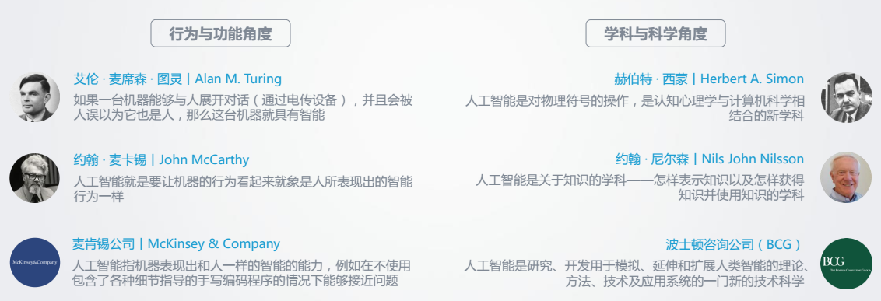
人工智能+医疗
人工智能定义
“人工智能”研究和发展至今，不论是学界，还是市场研究机构，对其概念都有着不同的界定；综合来看，大致可分为两类：
A. 从行为和功能的角度出发，定义人工智能机器的外在行为和能够实现的功能；
B. 将“人工智能”定义为一门新学科或新科学。

Slide 5
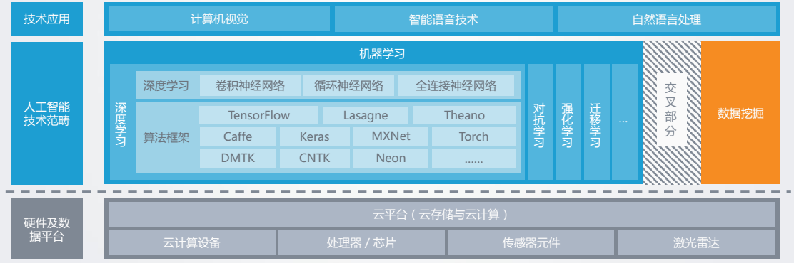
人工智能+医疗
人工智能技术图谱
就目前技术发展而言，人工智能以机器学习、数据挖掘为两大技术核心，两者技术范畴上有所交叉。 在机器学习与数据挖掘的技术之上，实现了目前市场上最常见的三大技术应用，即计算机视觉、智能语音技术和自然语言处理。

Slide 6
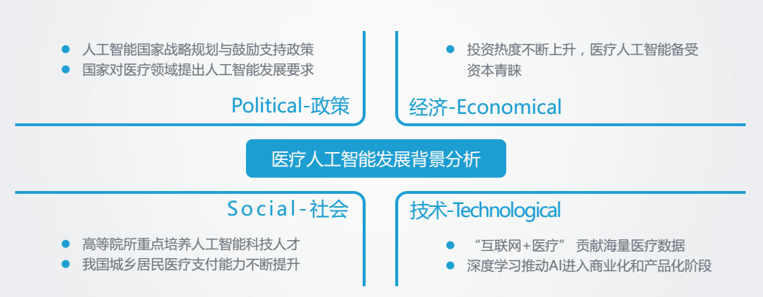
人工智能+医疗发展背景
人工智能的发展条件

Slide 7
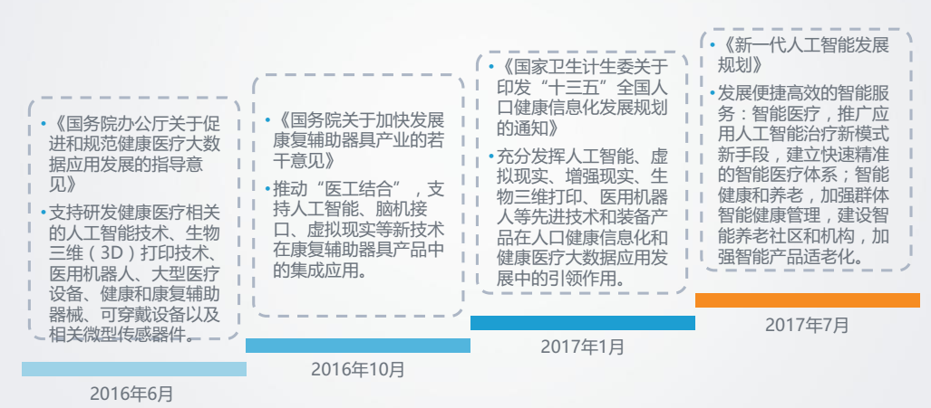
人工智能+医疗发展背景
政策：国家对医疗领域提出人工智能发展要求
2016-2017年，国家对于医疗领域提出明确的人工智能发展要求，包括对技术研发的支持政策，就相关技术和产品提出健康信息化、医疗大数据、智能健康管理等具体应用，并针对医疗、健康及养老方面提出明确的人工智能应用方向 。

Slide 8
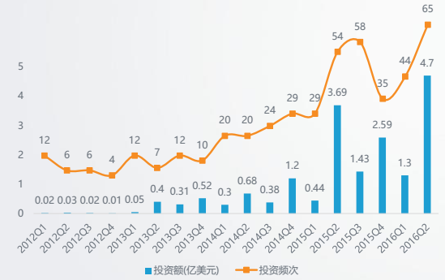
人工智能+医疗发展背景
经济：人工智能投资热度不断上升
2012-2016年，我国人工智能领域投资金额不断上升，于2015年第二季度起，投资金额和投资频次均进入爆发式增长阶段；仅2016年第二季度投资额就达到4.7亿，投资频次达65次。

Slide 9
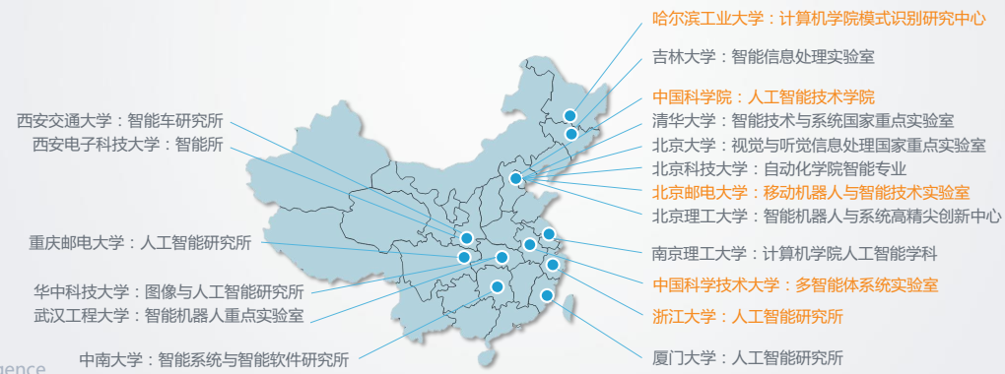
人工智能+医疗发展背景
社会：高等院所开设相关专业与研究所，重点培养人工智能人才

Slide 10
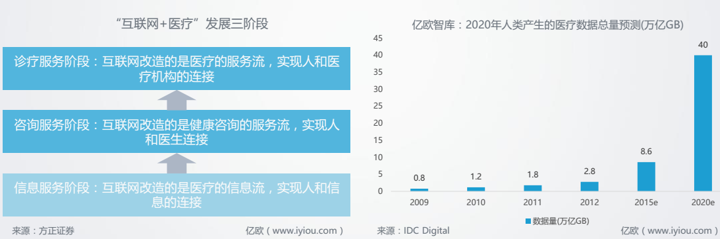
人工智能+医疗发展背景
技术：“互联网+”贡献海量数据，为机器学习提供“养料”
中国“互联网+医疗”从信息服务阶段，发展到咨询服务阶段，再到诊疗服务阶段，保留了大量电子病历数据和电子健康数据；根据IDC Digital预测，截止2020年，全球的医疗数据量将达40万亿GB，为医疗人工智能的发展奠定了数据基础。

Slide 11
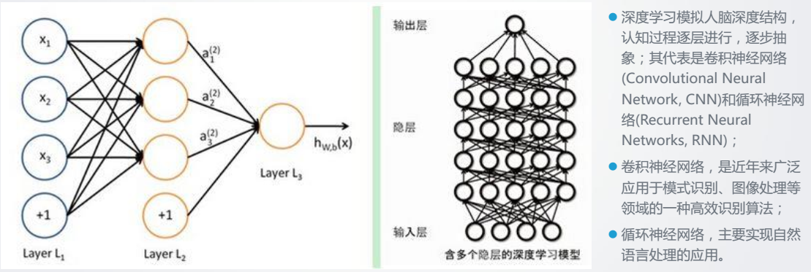
人工智能+医疗发展背景
技术：深度学习使得人工智能取得新突破
2006年，“神经网络之父” Geoffrey Hinton等人首次提出了“深度学习” (Deep learning)概念。深度学习基于深度置信网络(DBN)提出非监督贪心逐层训练算法，为解决深层结构相关的优化难题带来希望；2012年，随着深度学习算法逐步实现视觉识别和语音识别，人工智能技术真正开始进入商业化和产品化阶段。

Slide 12
人工智能赋能信息系统
人工智能“赋能” 信息化建设，为信息系统赋予打破桎梏，突破壁垒的能力和能量，实现信息化建设转型和变革。
合作伙伴
工作助手
知识库+人工智能
实用工具
结构化
集成化
信息系统3.0
电子化
信息系统2.0
信息系统1.0

Slide 13
人工智能在医疗领域的应用
人工智能在医疗领域的应用实质上是对医疗知识的闭环管理。
行业临床指南
行业专业委员会
构建知识库
审核
CDR
知识挖掘
获取知识
分析知识
学科知识
知识库
业务数据
业务系统
应用知识
存储知识
临床决策支持

Slide 14
基于大数据的知识库构建
临床知识库
临床知识图谱将临床指南、临床路径、临床论文，与机器学习技术结合，深入挖掘症状、 疾病、手术、 药品、 检查、检验不病人相关信息如年龄、 性别、 过敏史、手术史、 遗传史等之间相互关系来构建知识图谱，通过知识图谱+推荐模型或者预测模型来提供临床智能决策。
信息提取
设计知识网络模型
构建知识图谱
自然语言处理
机器学习
本体
本体分子
知识图谱可视化
临床知识库的构建过程

Slide 15
目录
2
整体架构

Slide 16
CDR整体架构
临床数据来源
HIS
CIS
LIS
PACS
COPE
临床数据应用
信息安全体系
ETL采集临床数据
病历浏览器
临床决策支持
营动监测
全领域质控
科学研究支持
对外共享支持
MPI
存储
标准定义
临床数据中心
CDR
报表查询
钻取分析
数据筛选
数据预测
数据检索
临床数据采集
B/S架构门平台
系统软硬件、存储、网络

Slide 17
人工智能应用架构
门诊医生站
住院医生站
住院护士站
电子病历
检验
检查
输血
手术麻醉
重症
康复
健康体检
其它系统
统一服务接口
推荐模型算法库
预测模型算法库
合理性判断算法库
病历阅读算法库
知识图谱模型算法库
NLP引擎
机器学习引擎
安测临床数据中心（CDR）
门诊医生工作站
住院医生工作站
住院护士工作站
电子病历
LIS系统
PACS系统
输血系统
手麻系统
重症系统
康复系统
健康体检系统
其它系统

Slide 18
智慧医疗-技术架构

Slide 19
智慧医疗-技术架构

Slide 20
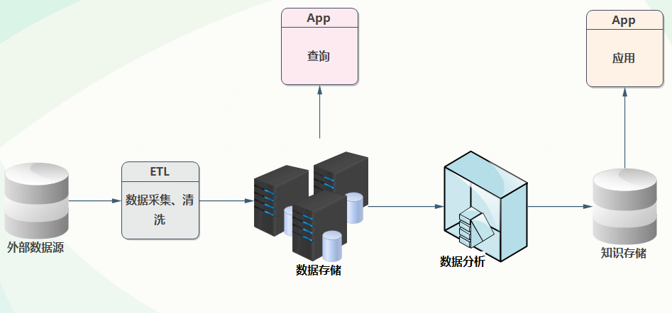
智慧医疗-数据分析处理流程

Slide 21


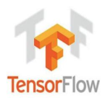





大数据和人工智能项目实践-涉及产品和技术
ASP.NET MVC 5.0
.Net WCF
AgileEAS.NET SOA
Kettle

Slide 22



大数据和人工智能项目实践-涉及编程语言

Slide 23
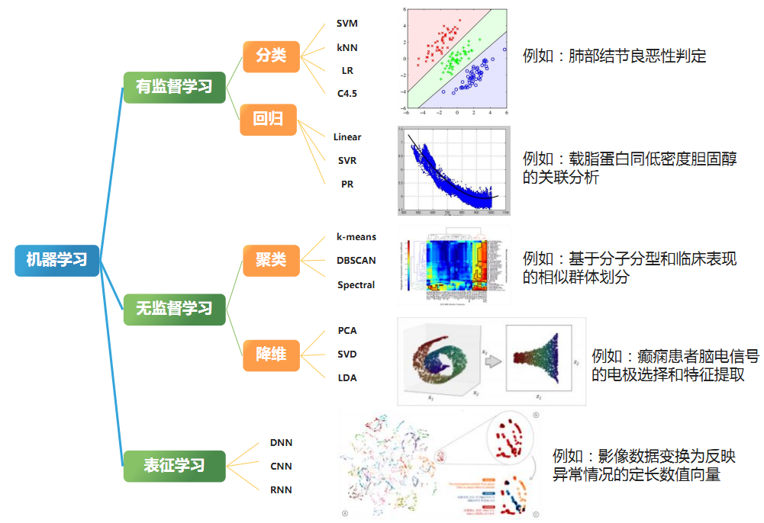
大数据和人工智能项目实践——机器学习

Slide 24
3
.NET的应用

Slide 25
.NET的应用—概述
整体来说，.NET代码占到了整个项目的90%甚至，主要涉及以下方面：
1、系统的主体架构
2、数据的ETL
3、系统应用的展现
4 、数据的预处理
5、部分算法
.NET能实现的全用.NET,人员和成本优势

Slide 26
.NET的应用—主体架构
结构说明：
1.整体架构为可扩展的SOA架构，系统物理架构上分为三层结构，以ER关系数据库为主存储、配合NOSQL数据库存储实现高性能的读写分离。
2.主数据存储设计为双机群集结构的SQL Server 2016。
3.NoSQL副存储选择Mongodb，可选使用Master - Slave结构。
4.应用程序服务器可选择负载均衡，应用程序服务器承载业务运行功能及应用程序自动升级功能。
5.客户端程序通过Socket、WebService、WebAPI同应用程序服务器交互。

Slide 27
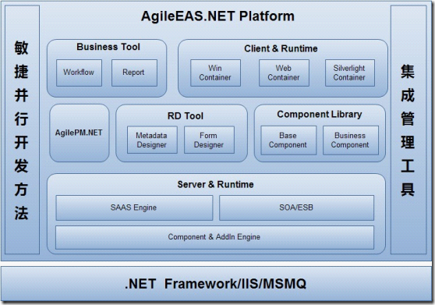
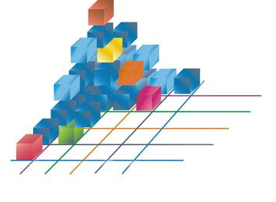
.NET的应用—AgileEAS.NET SOA
  平台化、扩展性强、易于定制
  采用一个基础平台+插件化(积木堆叠软件技术)
  二次开发和定制方便

Slide 28
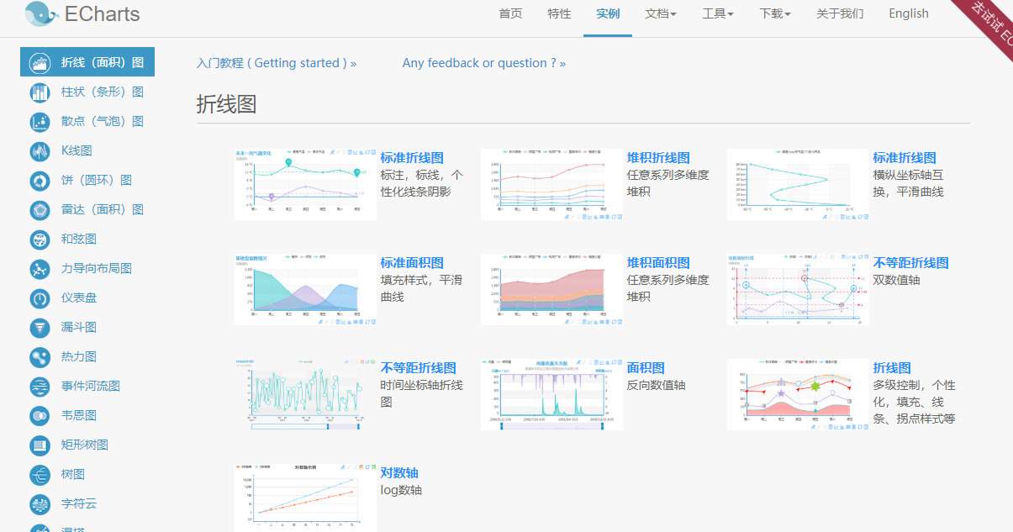
.NET的应用—echarts

Slide 29
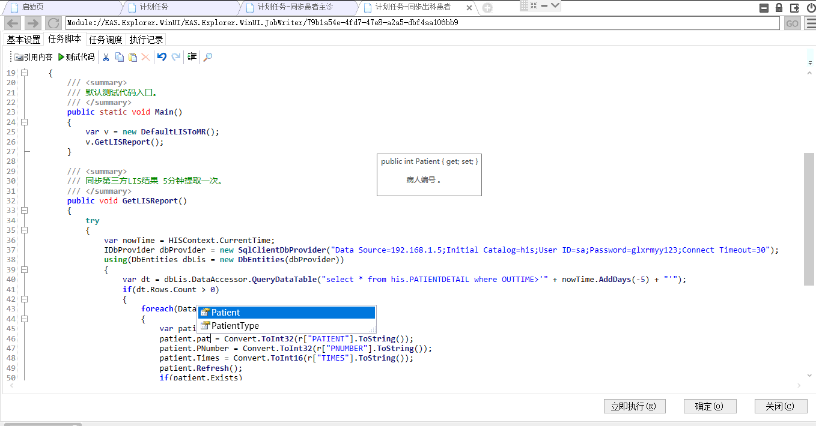
.NET的应用—数据预处理/计划任务+脚本

Slide 30
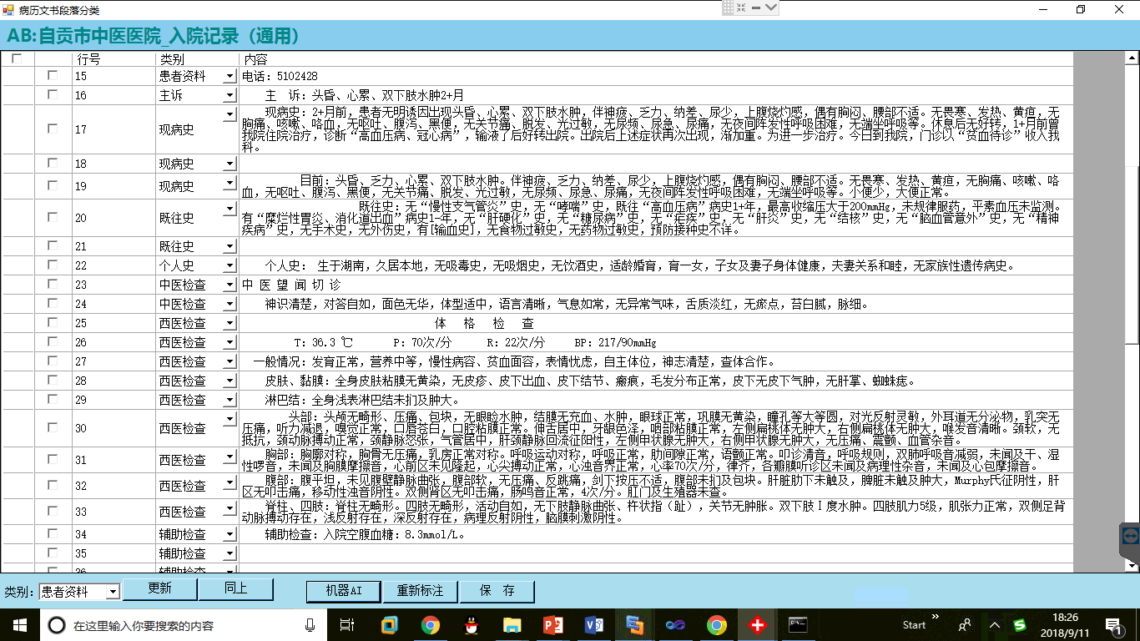
.NET的应用—标注工具

Slide 31
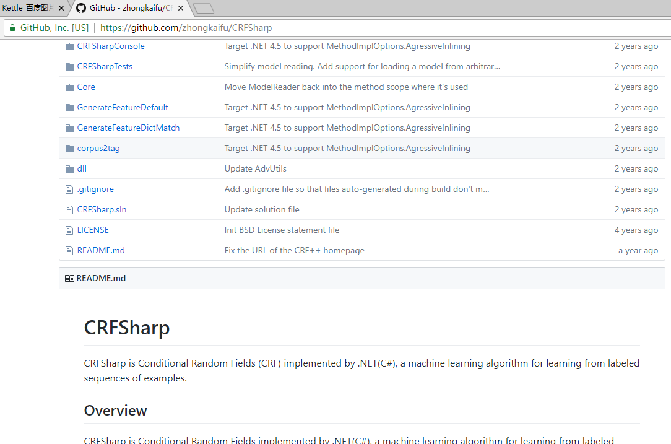
.NET的应用—算法实现

Slide 32
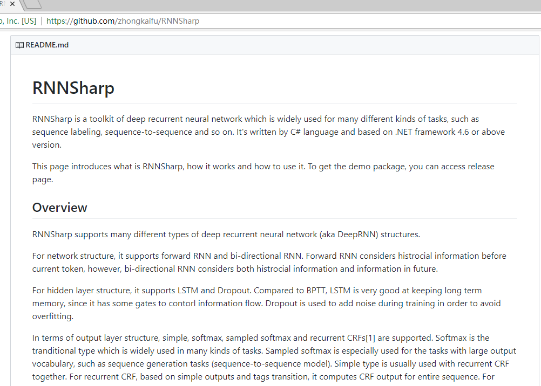
.NET的应用—算法实现

Slide 33
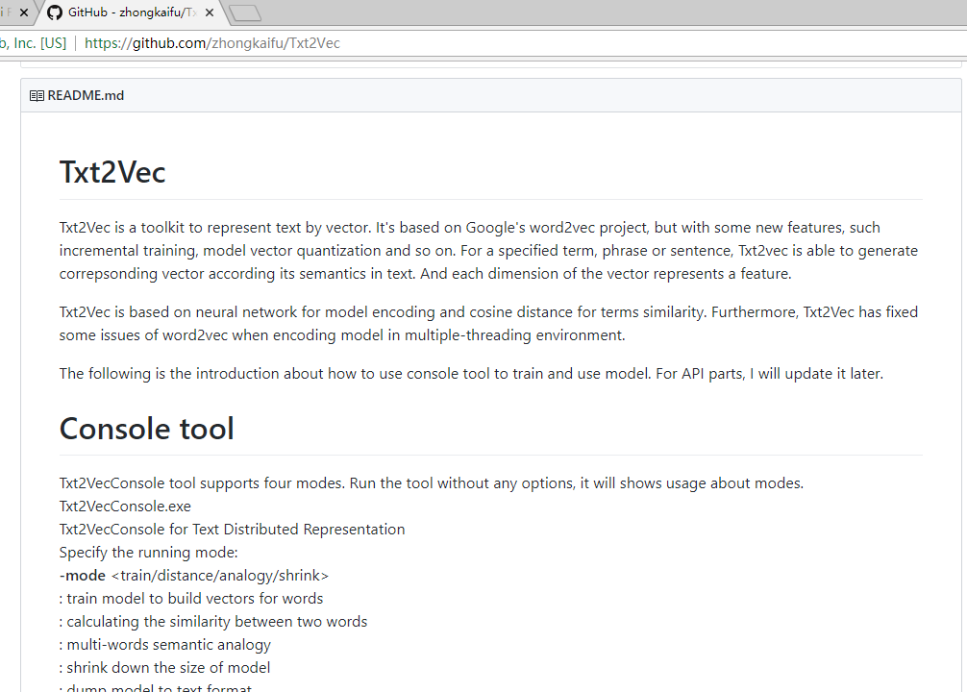
.NET的应用—算法实现

Slide 34
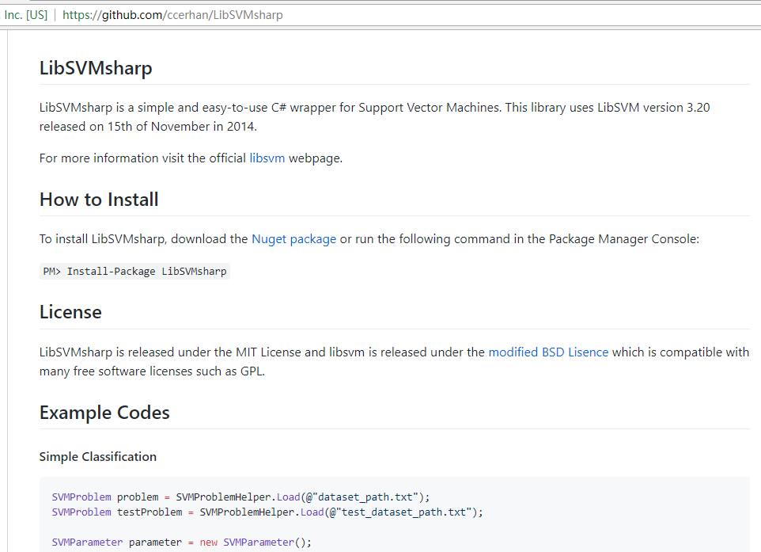
.NET的应用—算法实现

Slide 35
4
其他技术应用

Slide 36
非.NET的应用—概述
就代码层面来说,非.NET占比不超过10%，主要涉及两部分内容：
1、数据的处理(P)
2、后期的算法

Slide 37
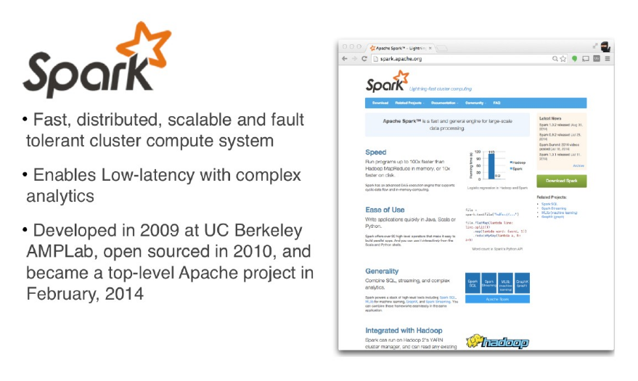
非.NET的应用—Spark

Slide 38
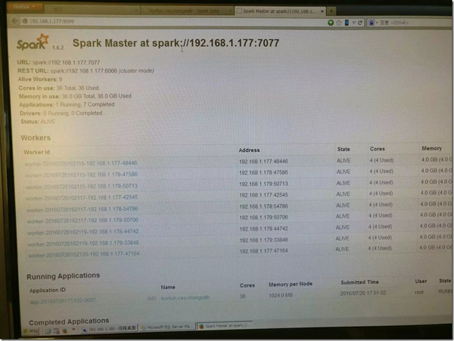
非.NET的应用—Spark

Slide 39
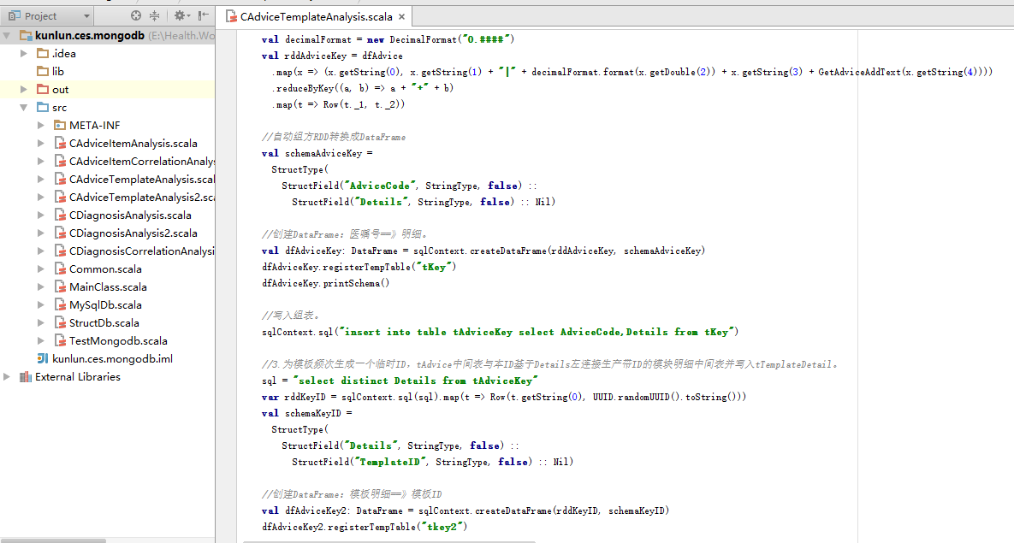
非.NET的应用—Spark=》Scala

Slide 40
非.NET的应用—python算法
1、贝叶斯
2、SVM
3、CRF
4、LSTM
5、Word2Vec

Slide 41
5
应用效果

Slide 42

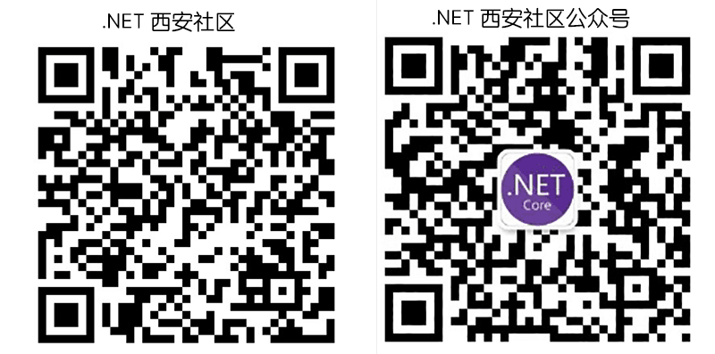

THANK YOU
谢谢你，请给予指导
http://eastjade.cnblogs.com/

